Slide 1

LOG4J versão 2
São Paulo, 31 de Março de 2014

Slide 2
Objetivo
Usaremos o log4j versão 2 para ter os logs do SGIURD separados dos logs do servidor de aplicação, e conseguir ter uma informação mais precisa do funcionamento do sistema como um todo.

Slide 3
Níveis - Log4j
A ALL tem a classificação mais baixa possível e se destina a ligar todos os logs.
A TRACE Nível designa eventos informativos minuciosos que o DEBUG
O DEBUG Nível designa eventos informativos refinadas que são mais úteis para depurar um aplicativo.
A INFO nível designa mensagens informativas que destacam o progresso da aplicação a nível de granulação grossa.

Slide 4
O WARN nível designa situações potencialmente nocivas.
O ERRO nível designa eventos de erro que ainda pode permitir que o aplicativo para continuar funcionando.
O FATAL nível designa eventos de erro muito grave que, presumivelmente, levar a aplicação para abortar.
O OFF tem a maior classificação possível e tem a intenção de desativar o log.

Slide 5
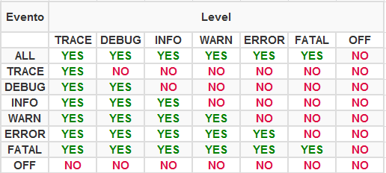

Slide 6
Configuração
JAR’s –
log4j-api-2.0-rc1.jar
log4j-core-2.0-rc1.jar
Arquivo log4j2.xml
Possui todas as configurações necessárias para que os JAR’s possam saber o que fazer com cada log.

Slide 7
Utilização
DEBUG – Log de depuração algo mais detalhado.
INFO – Log que tem por objetivo informar onde se esta em determina execução;
WARN – Log de atenção, verificar o que ocorre.
ERROR – Log que informa erro como por exemplo de select no banco de dados
FATAL – Log de que além de informar o erro nos envia e-mail sobre ocorrido.

Slide 8


Declaração
Log de erro
XML

Slide 9
Funcionamento
Na classe de conexão ao banco de dados há uma chamada que aponta o local do arquivo de configuração (XML), agora os JAR’s sabem o que fazer com cada nível (de ALL até OFF), obviamente configurados no arquivo.

Slide 10
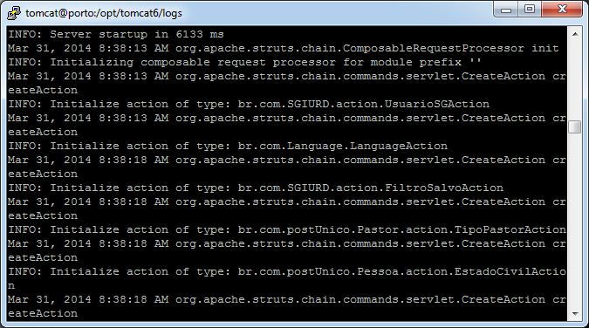
Resultados
CATALINA

Slide 11
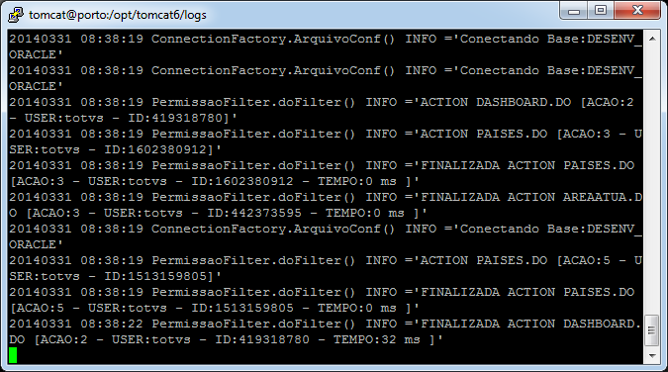
Arquivo de log SGIURD

Slide 12
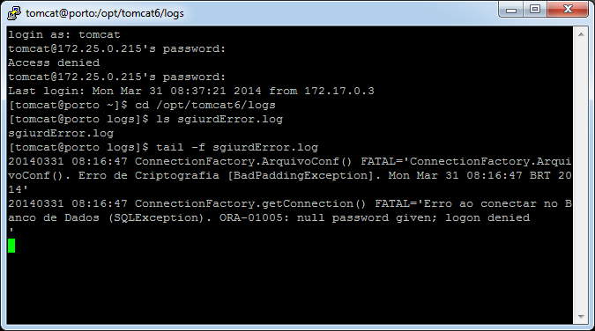
Arquivo de log SGIURD ERROR e envio de E-MAIL.

Slide 13
Vantagens!!!
Desvantagens!!!

Slide 14
Obrigado pela Atenção

